Slide 1


So…
Verwenden Sie die Oberfläche des Reise-arrangers
Neo Schritt-für-Schritt Anleitung

Slide 2
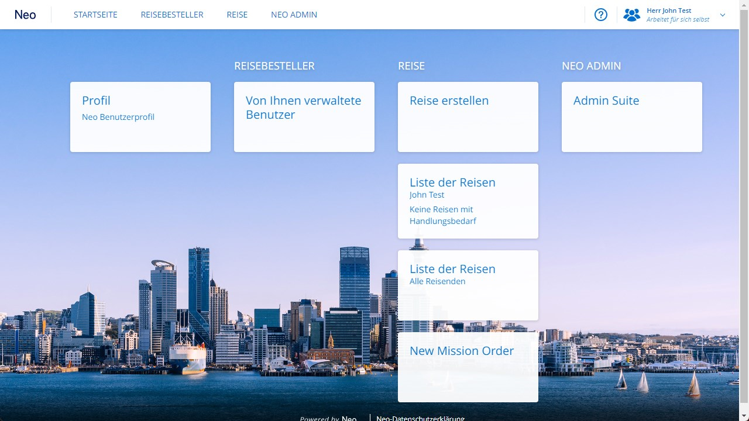
Wählen Sie
„Von ihnen verwaltete Benutzer“.

Slide 3
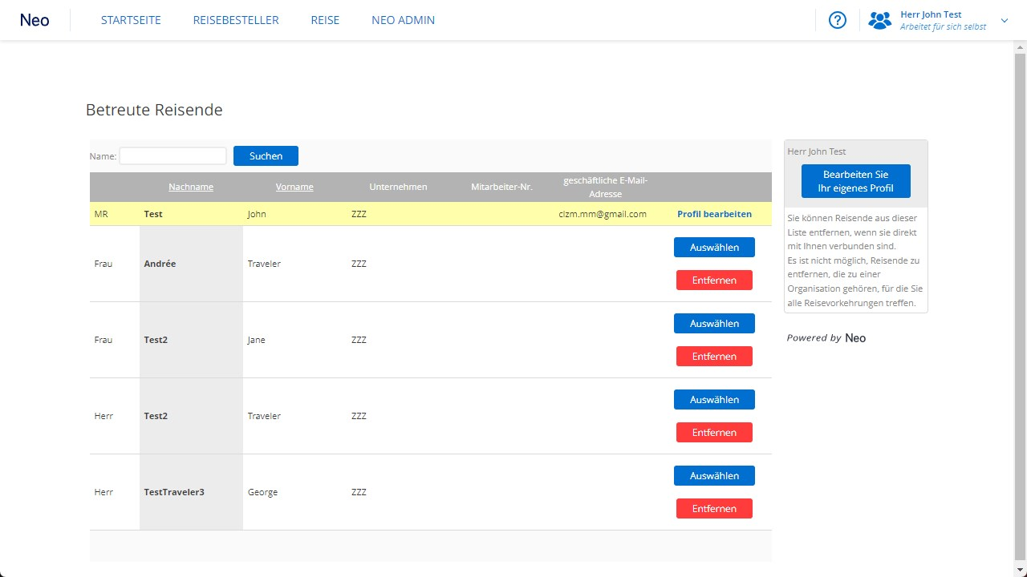
Sie können Reisende anhand ihres Namens suchen.

Slide 4
Wählen Sie die Person aus, für die Sie eine Reise oder Spesen verwalten möchten, indem Sie auf „Auswählen“ klicken.

Slide 5
Rufen Sie die „Startseite“ auf, um mit der Reiseplanung oder Erstellung von Spesen-forderungen für die Person zu beginnen.

Slide 6
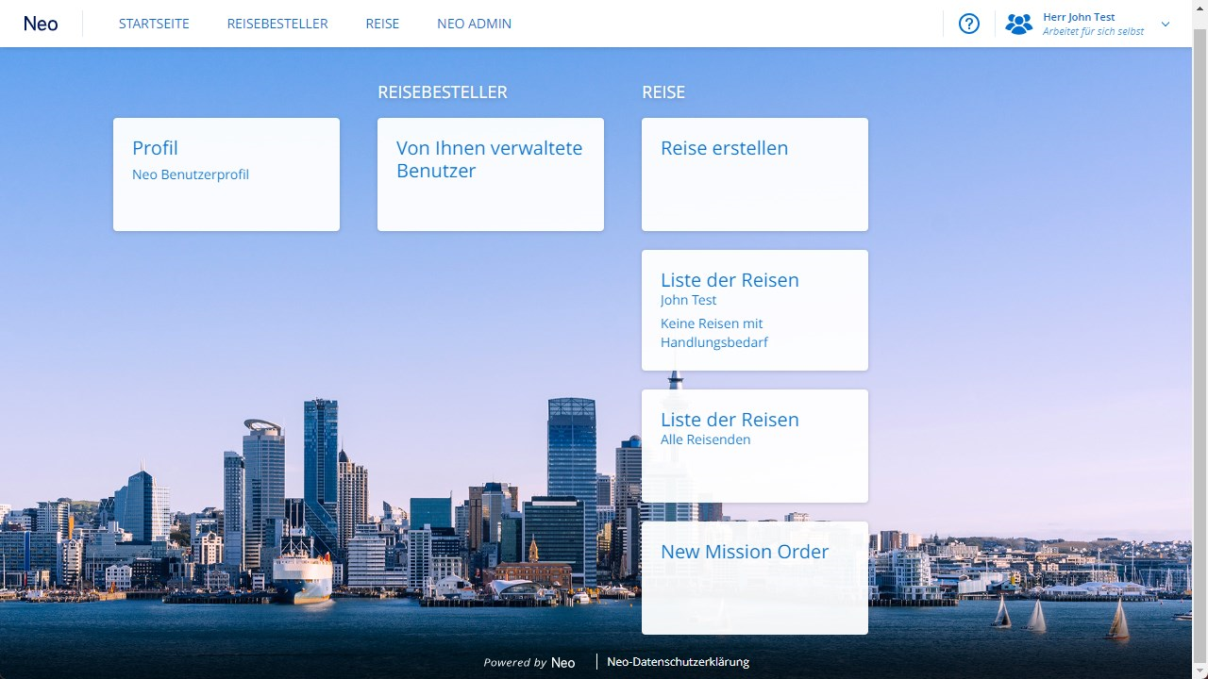
Oben rechts in der Ansicht sehen Sie den Namen der ausgewählten Person.

Slide 7
Sie können jetzt Reisen für die Person buchen oder sich ihre Liste der Reisen ansehen.

Slide 8
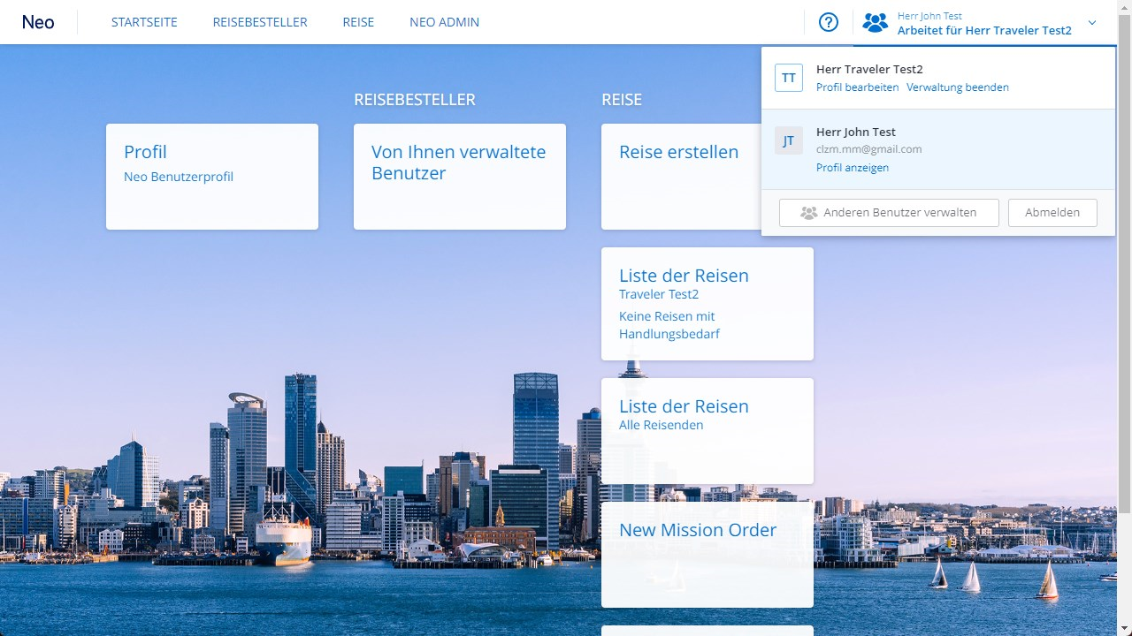
Klicken Sie oben rechts im Bild und wählen Sie „Verwaltung beenden“, wenn Sie Neo jetzt für sich selbst nutzen möchten.

Slide 9
Oder klicken Sie auf „Anderen Benutzer verwalten“, um die Reisen oder Spesen-abrechnungen einer anderen Person zu planen bzw. zu verwalten.

Slide 10

Reisen und Spesen
Leicht Gemacht.

